Slide 1
PY1Rs WSIX By Chamber 操作方式

Slide 2
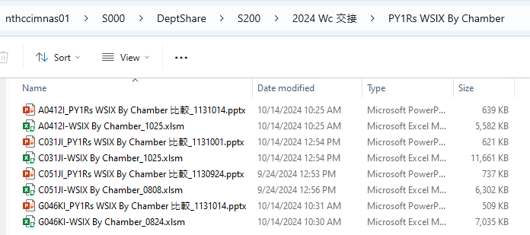
將檔案複製至您的電腦同一位置
\\nthccimnas01\S000\DeptShare\S200\2024 Wc 交接\PY1Rs WSIX By Chamber
開啟 C031JI-WSIX By Chamber_1025.xlsm
C031JI_PY1Rs WSIX By Chamber 比較_1131001.pptx
兩檔案

Slide 3
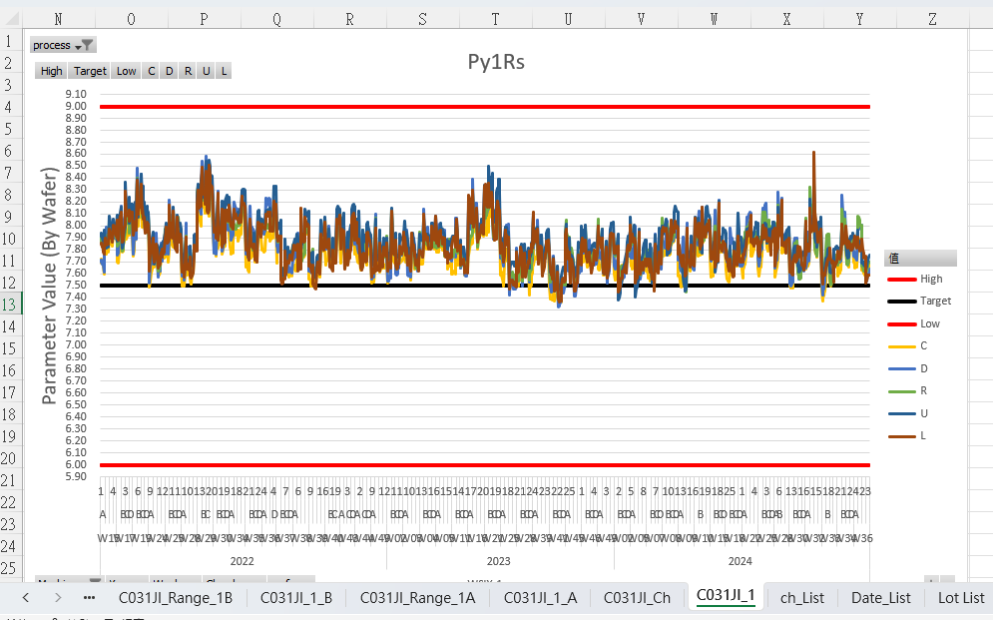
開啟 C031JI-WSIX By Chamber_1025.xlsm 檔案

Slide 4
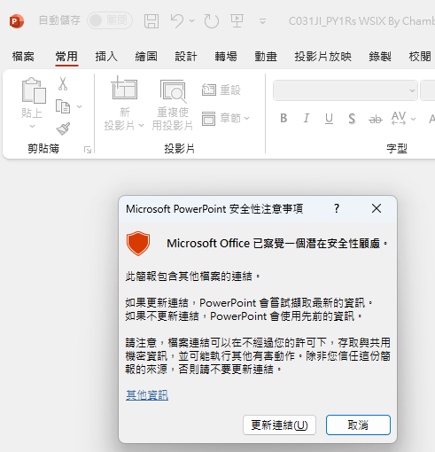
開啟 C031JI_PY1Rs WSIX By Chamber 比較_1131001.pptx 檔案
按 取消

Slide 5
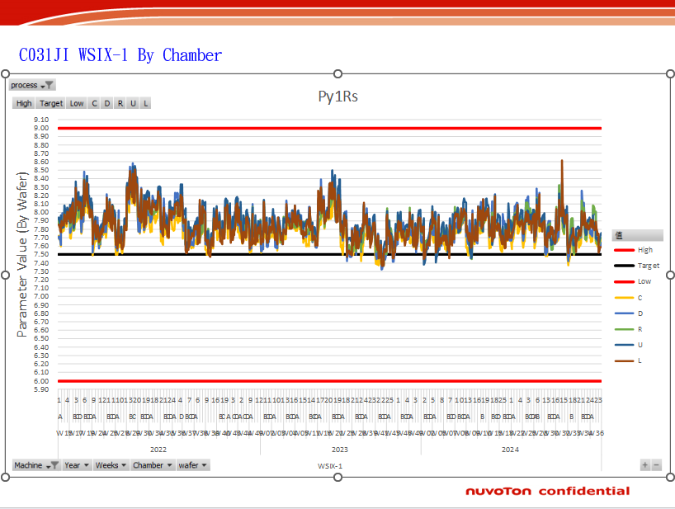
刪除 page:2 C031JI WSIX-1 By Chamber 原有 圖表

Slide 6
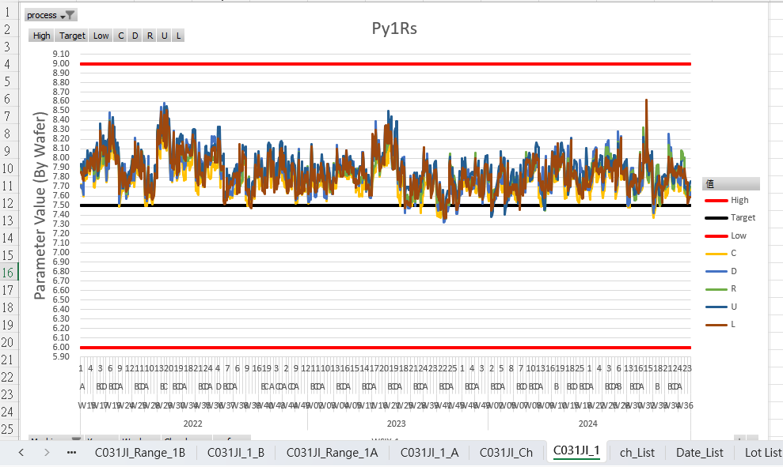
複製 Excel C031JI_1 圖表
C031JI_1

Slide 7
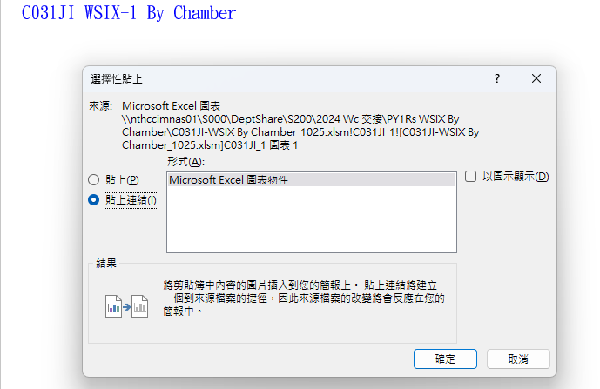
選擇性貼上於 PowerPoint “C031JI WSIX-1 By Chamber” 上
點選 貼上連結
按 確定

Slide 8

完成 C031JI WSIX-1 By Chamber

Slide 9
依 page:4 及 page:5,6
依此檔 page:4 作法
刪除
Page:3 C031JI WSIX-1 By Chamber To Chamber
Page:4 C031JI WSIX-1 By Chamber A
至
Page:21 C031JI WSIX-2 By Site To Site Range D
依此檔 page:5,6 作法
複製
複製 Excel C031JI_Ch 圖表
複製 Excel C031JI_1_A 圖表
至
複製 Excel C031JI_Range_2D 圖表
依序完成 “C031JI_PY1Rs WSIX By Chamber 比較_1131001.pptx”
PS: 前面均是前置作業只需做一次

Slide 10
有幾個 Route 就做幾次
1
2
3
4

Slide 11
新增 Route 操作方式

Slide 12
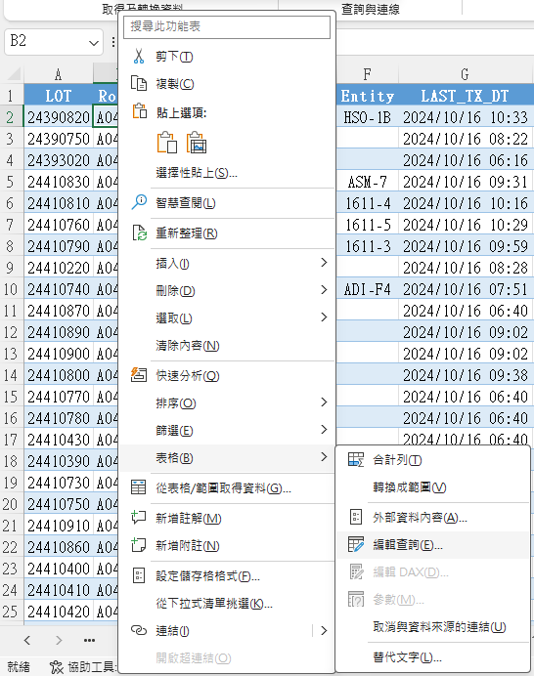
按 滑鼠右鍵
表格
編輯查詢

Slide 13
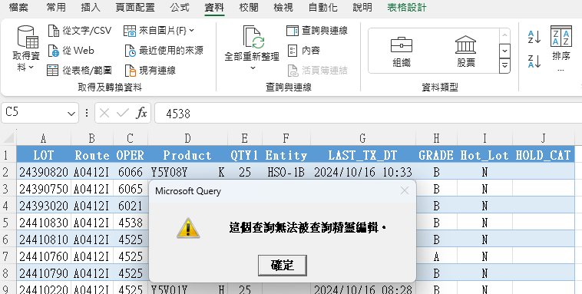
按 確定

Slide 14
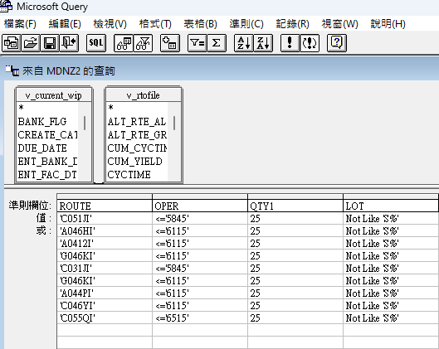
鍵入 Route / oper / lot

Slide 15
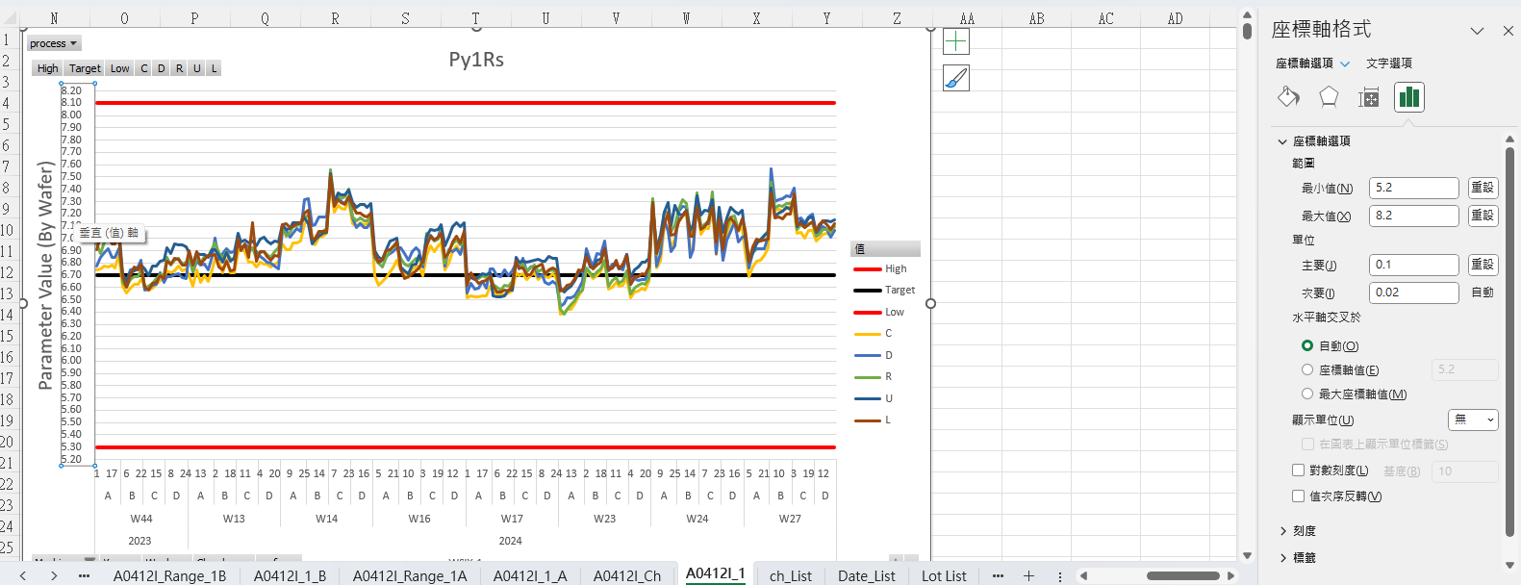
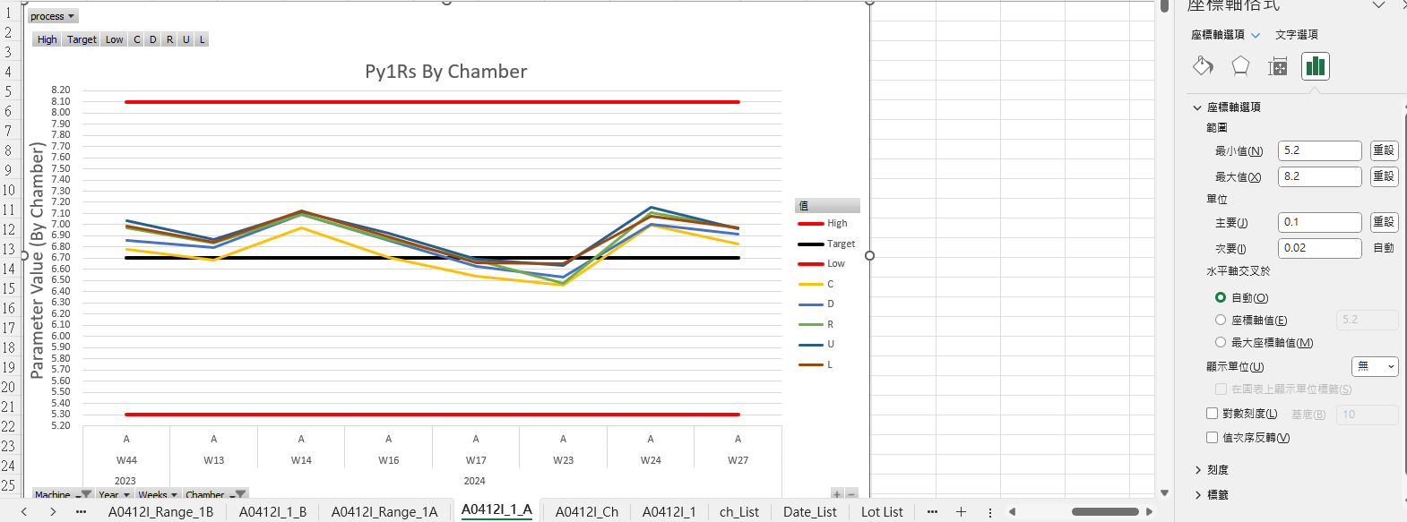
“Py1Rs” *2 及 “Py1Rs By Chamber” *8 皆需修改
修改 最大值及最小值

Slide 16
PY1Rs WSIX By Chamber “新增 Lot” 操作方式

Slide 17
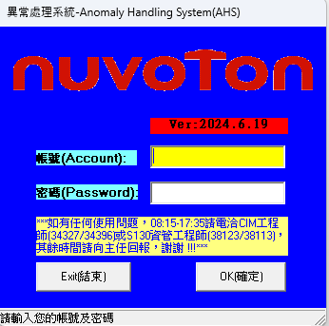
開啟 AHS (Abnormal Handle System)
鍵入
帳號:
密碼:
按 OK(確定)

Slide 18
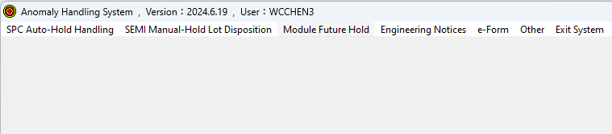
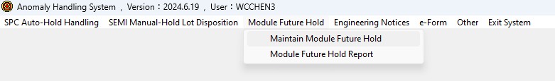
點選 Maintain Module Future Hold

Slide 19
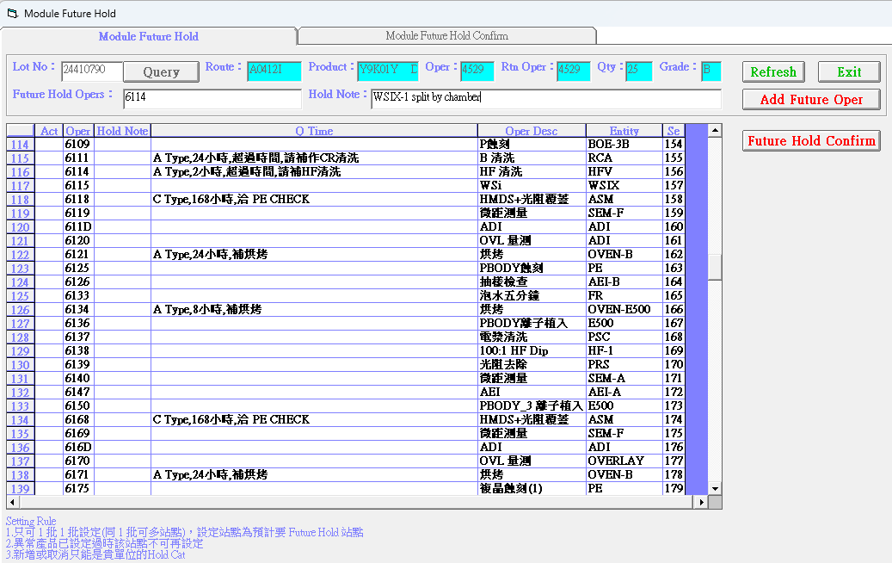
輸入 LOT 按 Query
1
3
按 Add Future Oper
2
鍵入 Future Hold Opers / Hold Note

Slide 20
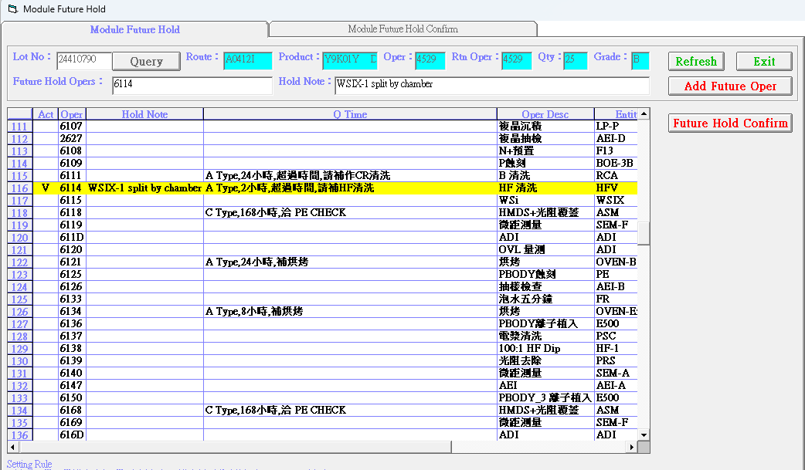
顯示 Future Hold Opers / Hold Note
按 Future Hold Confirm

Slide 21
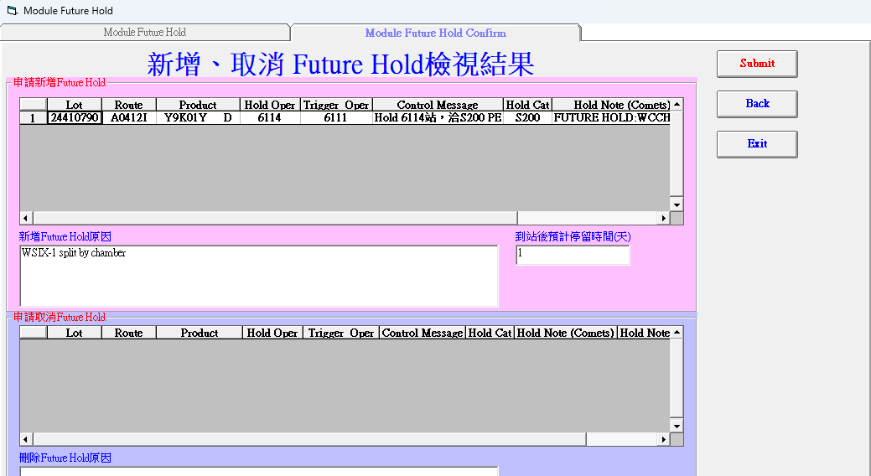
按 Submit
鍵入 Future Hold 原因 / 停留時間(天)

Slide 22
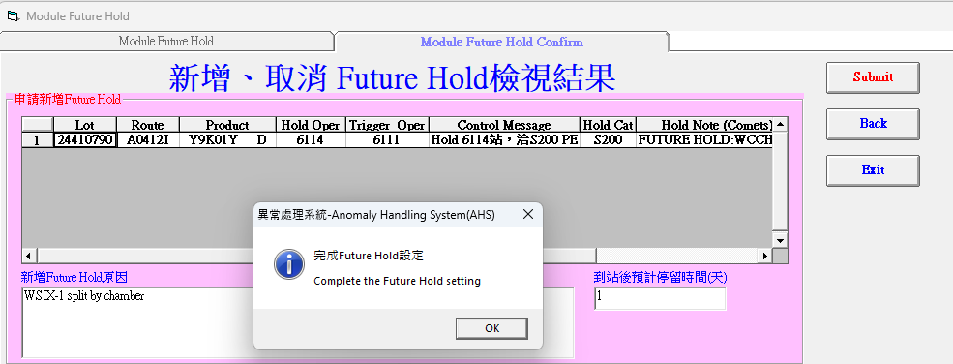
按 OK

Slide 23
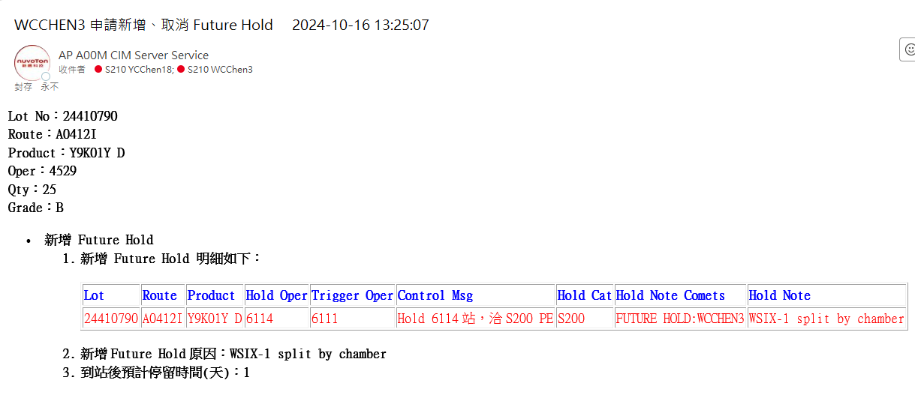
收到 mail 通知

Slide 24
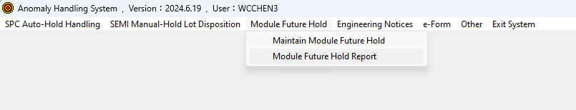
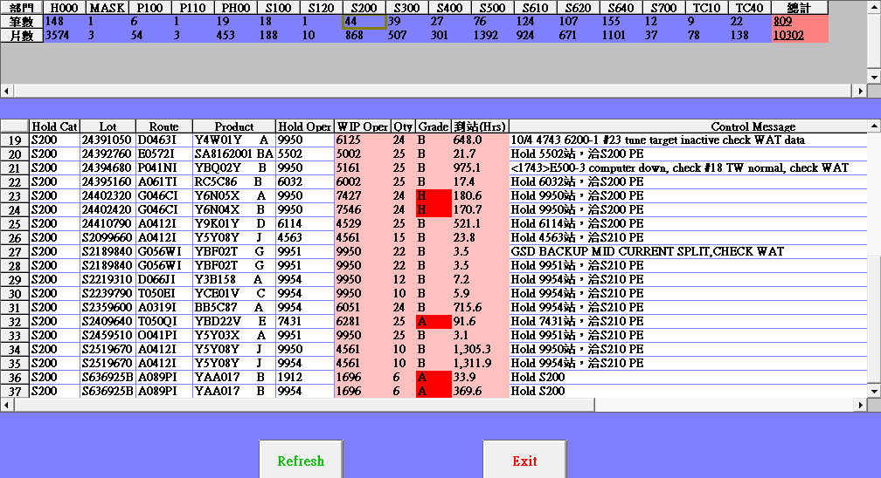
預估到站時間
點選 Module Future Hold Report
預估到站時間

Slide 25
將檔案複製至您的電腦同一位置
\\nthccimnas01\S000\DeptShare\S200\2024 Wc 交接\PY1Rs WSIX By Chamber
將 HOLD LOT 輸入資料表 開啟 hold Route 資料表 如 C031JI
開啟 C031JI-WSIX By Chamber_1025.xlsm 檔案

Slide 26
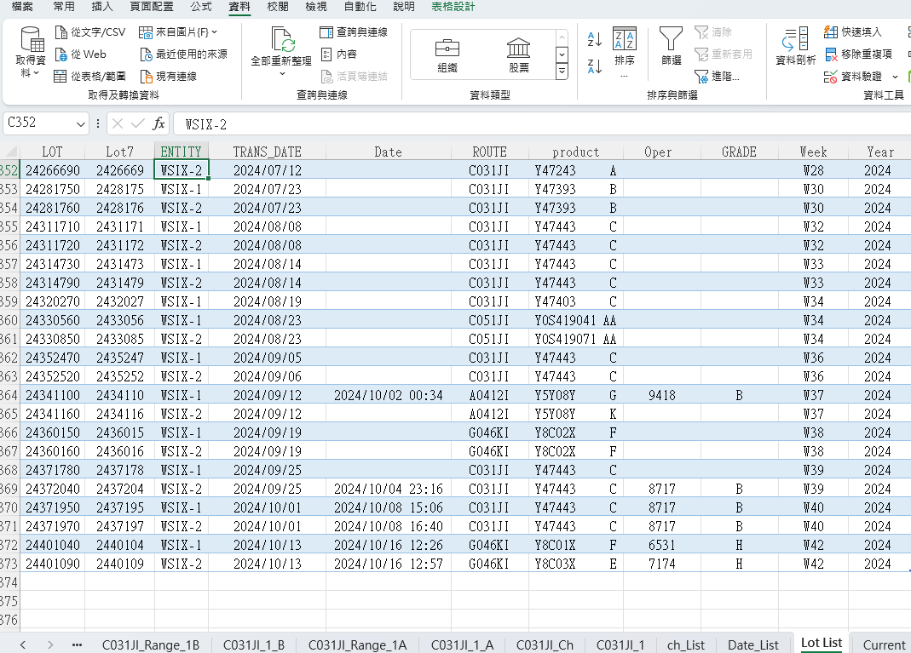
3
按 內容
2
按 資料
1
選取 Lot List 資料表
25

Slide 27
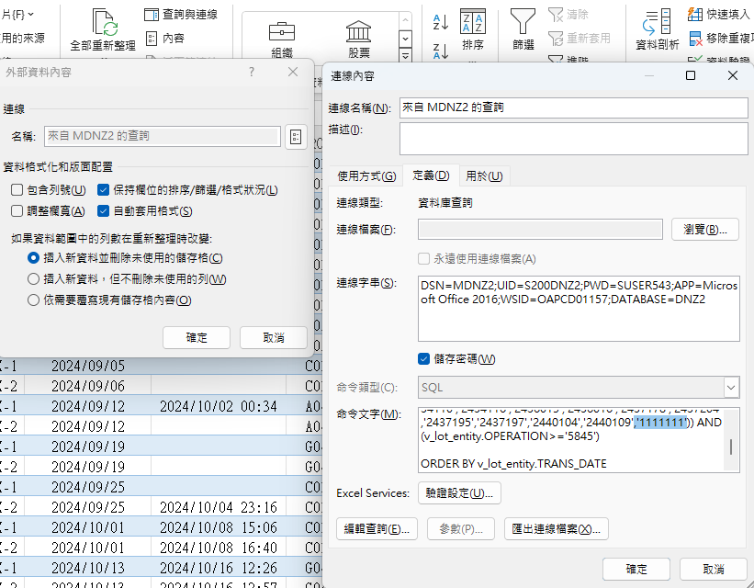
3
按 連線內容
2
按 定義
3
將新增 LOT 輸入
,’批號 7 碼’
4
按 確定

Slide 28
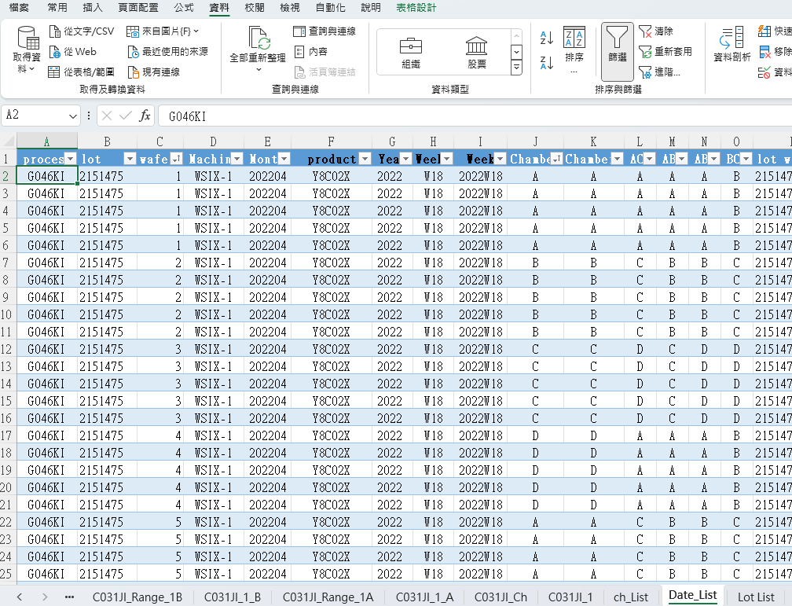
3
按 內容
2
按 資料
1
選取 Date List 資料表
27

Slide 29
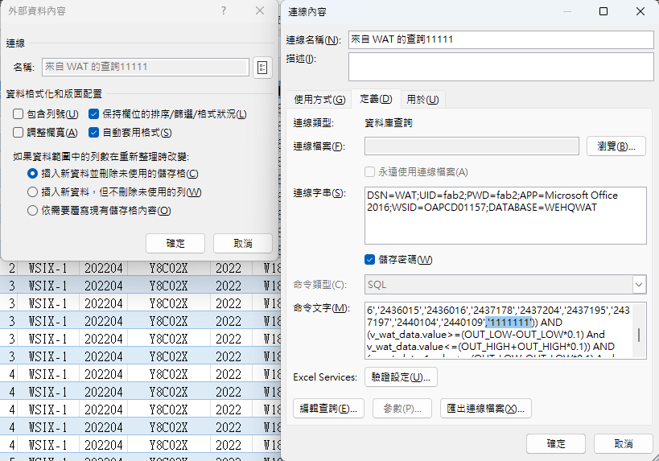
3
按 連線內容
2
按 定義
3
將新增 LOT 輸入
,’批號 7 碼’
4
按 確定

Slide 30
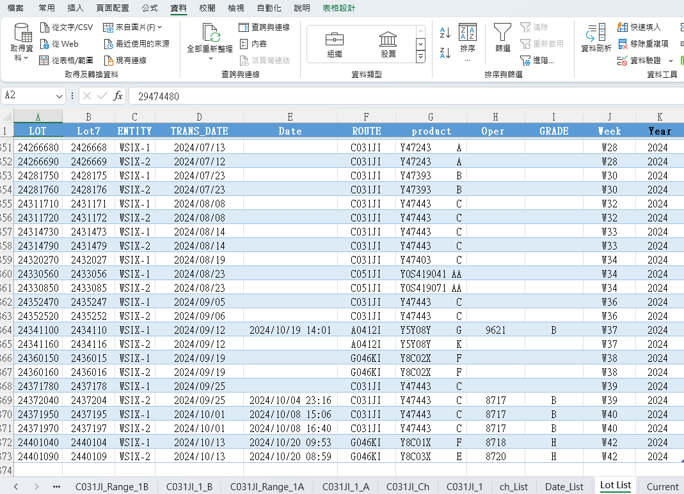
每天開啟檔案按全部重新整理確認狀態
Oper 是空的就開 .pptx 檔案

Slide 31
PY1Rs WSIX By Chamber 操作方式

Slide 32
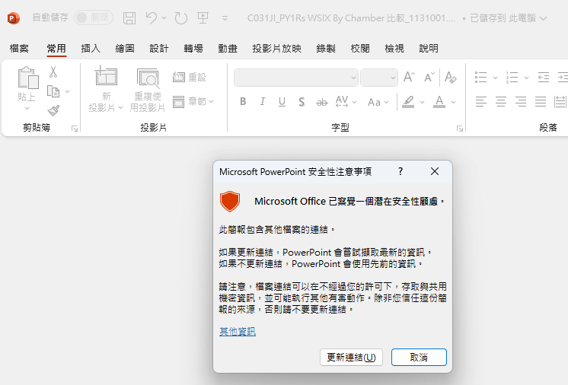
C031JI_PY1Rs WSIX By Chamber 比較_1131001.pptx自動更新
1
開啟 C031JI_PY1Rs WSIX By Chamber 比較_1131001.pptx
2
按 更新連結

Slide 33
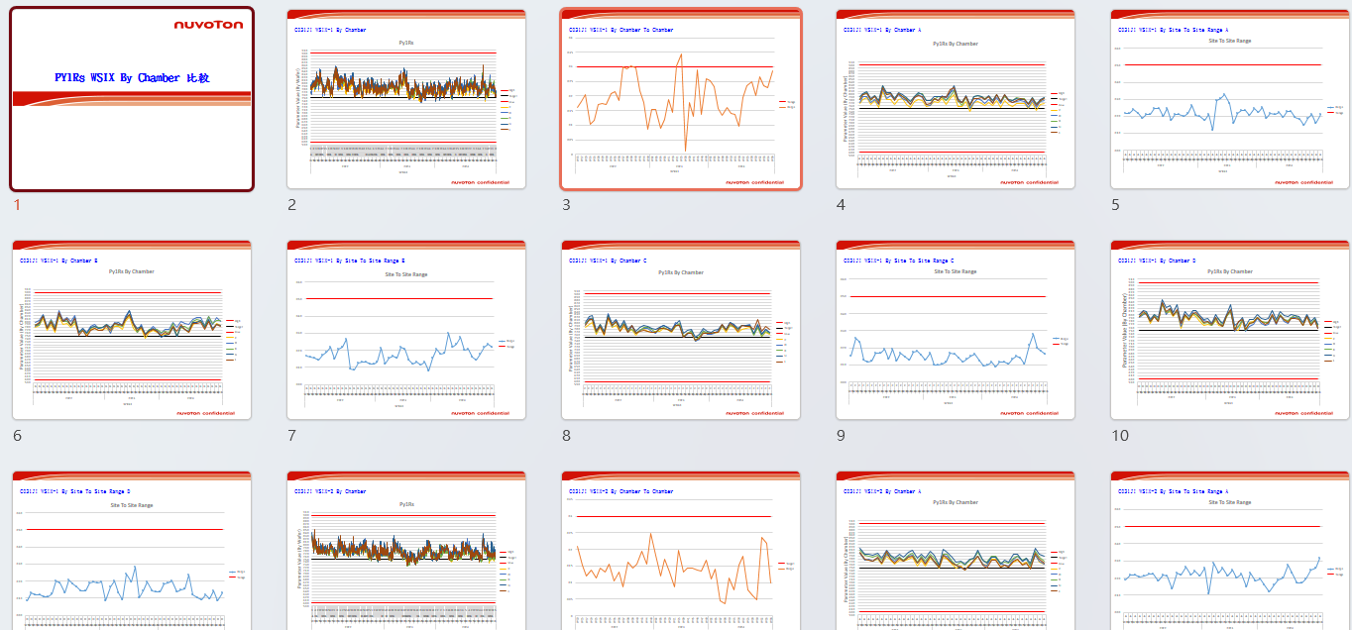
完成自動更新資料

